Slide 1





Κορνιζαρίσματα
Δραστηριότητα δεύτερη
Τοποθέτησε τα στοιχεία της ιστορίας στις κορνίζες
Κάτω από κάθε κορνίζα υπάρχουν δύο εικόνες.
Επέλεξε και τοποθέτησε σε κάθε κορνίζα την εικόνα που σχετίζεται με την ιστορία κάνοντας κλικ σε αυτή.
Ονόμασε τον τόπο, τον κεντρικό ήρωα, το πρόβλημα που παρουσιάστηκε, τη λύση και το συμπέρασμα/ δίδαγμα της ιστορίας.
Για να παίξεις: Επιλέγεις την εντολή προβολή παρουσίασης (slide show) και στη συνέχεια την εντολή από την αρχή (from beginning).
Για να προχωρήσεις στο παιχνίδι: πατάς κάθε φορά στο εικονίδιο
Σχεδιασμός: Λήδα Κτώρα και Παναγιώτα Φράγκου Επιμέλεια: Ομάδα Προδημοτικής Εκπαίδευσης

Slide 2



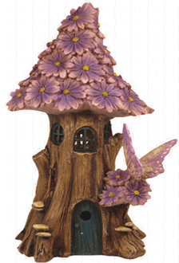


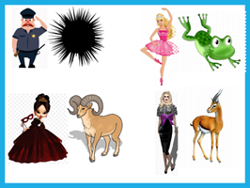




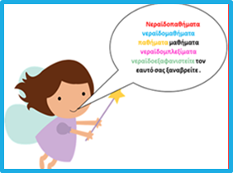


Τόπος
Ήρωας
Πρόβλημα
Λύση
Συμπέρασμα
Επιλέγουμε κάθε φορά μόνο την εικόνα που ταιριάζει με την ιστορία κάνοντας κλικ σε αυτή. Ξεκινάμε από την πρώτη κορνίζα, προχωράμε στη δεύτερη, μετά στην τρίτη και τέλος στην τέταρτη.

Slide 3

Ξαναδοκίμασε!!!

Slide 4
Τόπος
Ήρωας
Πρόβλημα
Λύση
Συμπέρασμα
Επιλέγουμε κάθε φορά μόνο την εικόνα που ταιριάζει με την ιστορία κάνοντας κλικ σε αυτή. Ξεκινάμε από την πρώτη κορνίζα, προχωράμε στη δεύτερη, μετά στην τρίτη και τέλος στην τέταρτη.

Slide 5
Ξαναδοκίμασε!!!

Slide 6
Τόπος
Ήρωας
Πρόβλημα
Λύση
Συμπέρασμα
Επιλέγουμε κάθε φορά μόνο την εικόνα που ταιριάζει με την ιστορία κάνοντας κλικ σε αυτή. Ξεκινάμε από την πρώτη κορνίζα, προχωράμε στη δεύτερη, μετά στην τρίτη και τέλος στην τέταρτη.

Slide 7
Ξαναδοκίμασε!!!

Slide 8
Τόπος
Ήρωας
Πρόβλημα
Λύση
Συμπέρασμα
Επιλέγουμε κάθε φορά μόνο την εικόνα που ταιριάζει με την ιστορία κάνοντας κλικ σε αυτή. Ξεκινάμε από την πρώτη κορνίζα, προχωράμε στη δεύτερη, μετά στην τρίτη και τέλος στην τέταρτη.

Slide 9
Ξαναδοκίμασε!!!

Slide 10
Τόπος
Ήρωας
Πρόβλημα
Λύση
Συμπέρασμα
Επιλέγουμε κάθε φορά μόνο την εικόνα που ταιριάζει με την ιστορία κάνοντας κλικ σε αυτή. Ξεκινάμε από την πρώτη κορνίζα, προχωράμε στη δεύτερη, μετά στην τρίτη και τέλος στην τέταρτη.

Slide 11
Ξαναδοκίμασε!!!

Slide 12
Μπράβο, τα κατάφερες!!!

